Slide 1
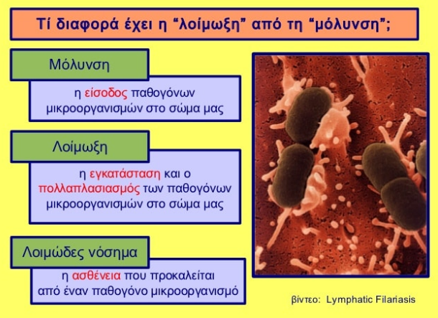
Μετάδοση και αντιμετώπιση παθογόνων μικροοργανισμών!

Slide 2
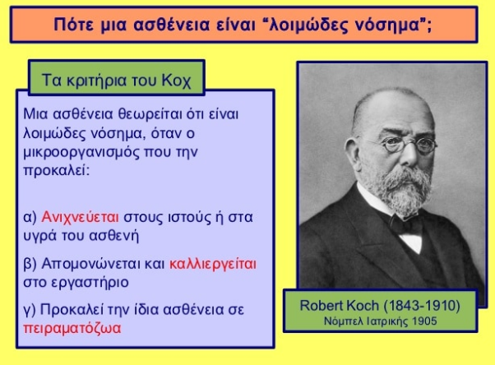

Slide 3
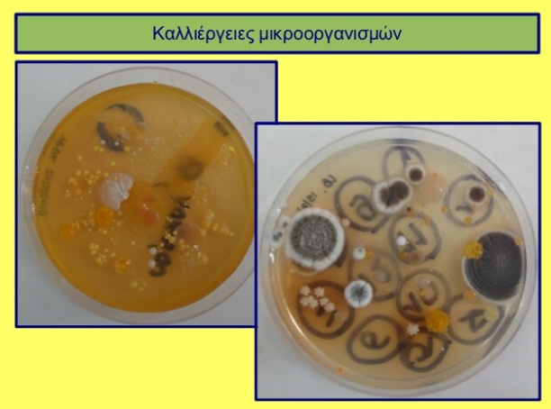

Slide 4
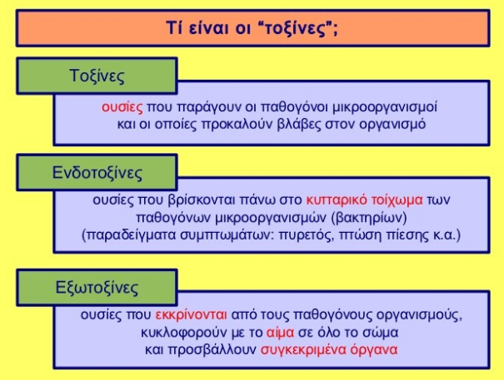
Πολλά βακτήρια απειλούν τον οργανισμό μας μέσω ουσιών που παράγουν.....

Slide 5
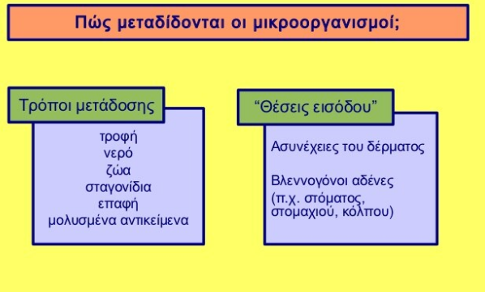

Slide 6
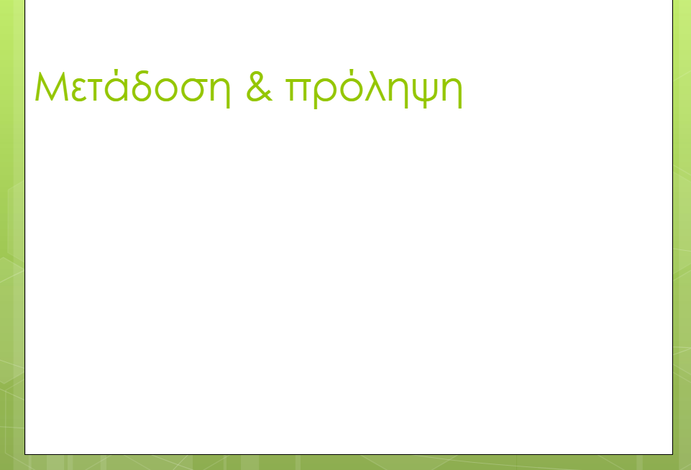
Πρόληψη
Τήρηση κανόνων προσωπικής και δημόσιας υγιεινής
Παστερίωση γάλακτος
Χλωρίωση νερού
Προφυλαχτικό για σεξουαλικώς μεταδιδόμενα νοσήματα

Slide 7
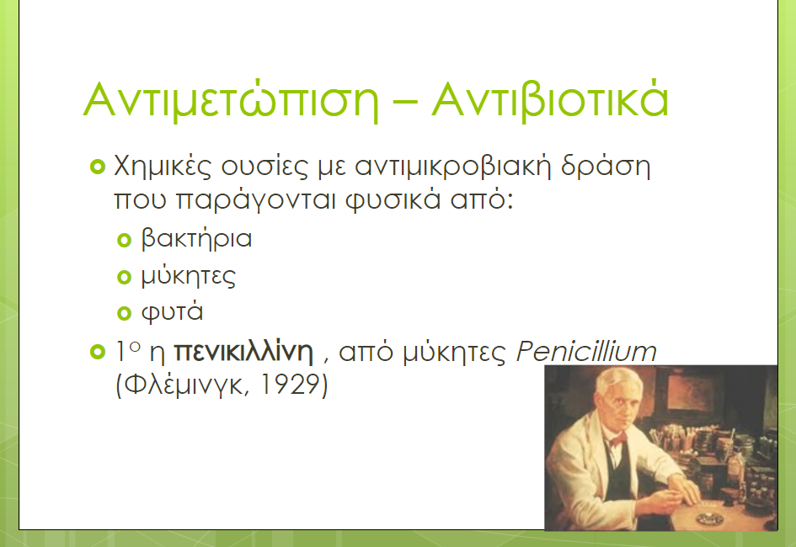

Slide 8
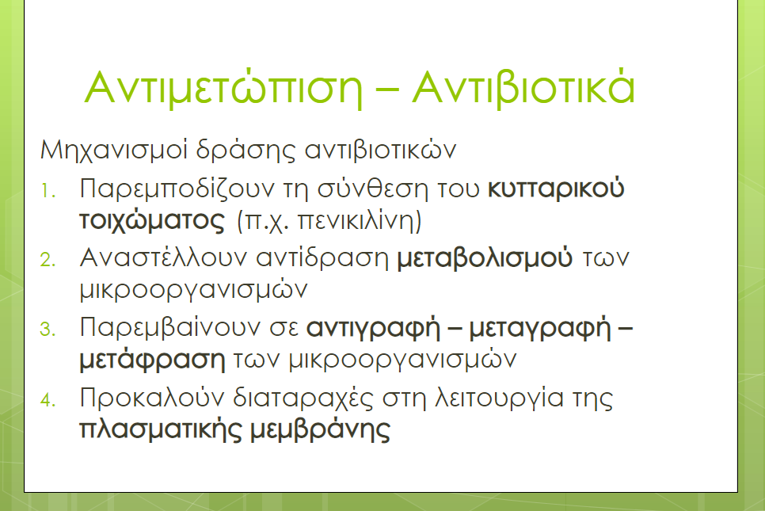

Slide 9
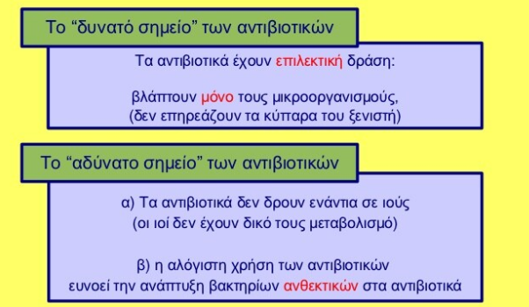

Slide 10
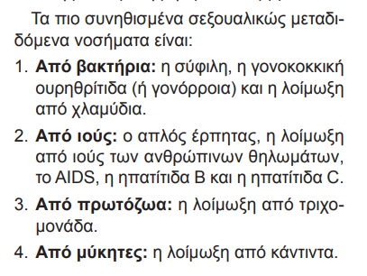
Σεξουαλικώς μεταδιδόμενα νοσήματα....
Μέσω σεξουαλικής επαφής
Αίματος (πχ σύριγγες)
Από τη μολυσμένη μητέρα στο έμβρυο.....

Slide 11
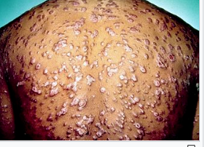
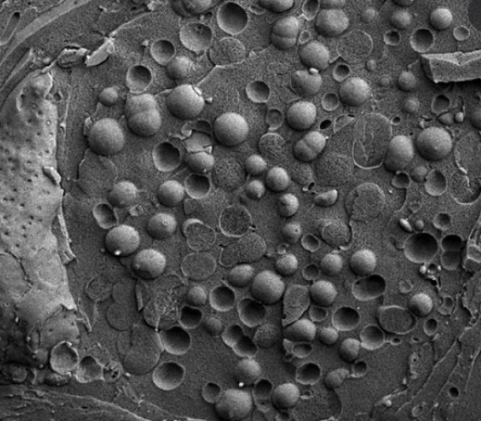

Slide 12
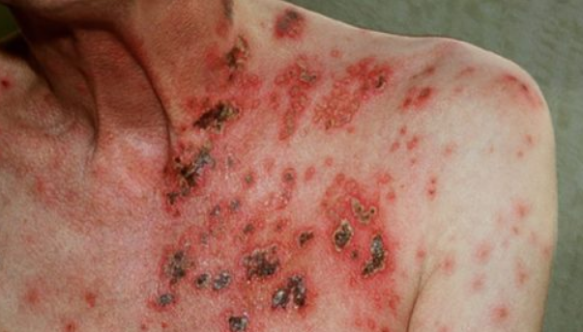
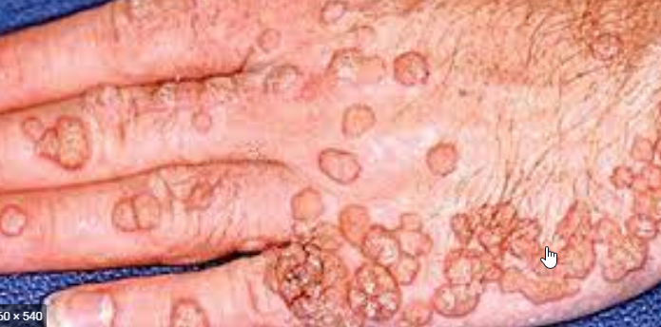

Slide 13
